Slide 1
Áp dụng n8n cho việc tìm kiếm và tóm tắt các article

Slide 2
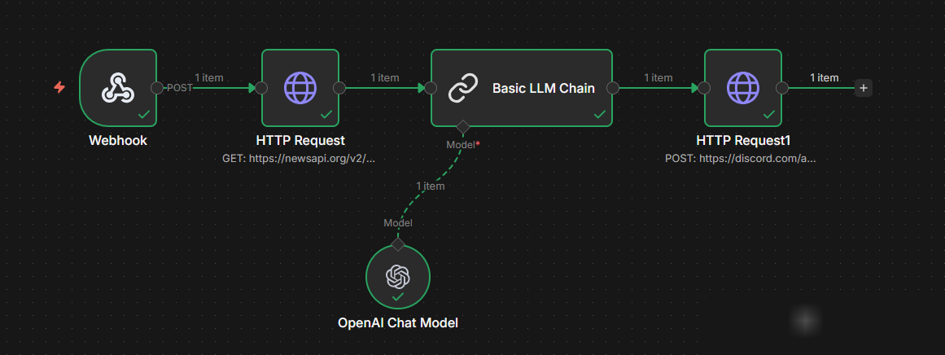
Cách hoạt động
Setup một webhook để lắng nghe lệnh được gửi tới , sử dụng api của newsapi để lấy description và headline của các article và đưa vào OpenAI để tóm tắt và gửi về webhook của discord.

Slide 3
Newsapi
Newsapi được sử dụng để lấy headline các article và nội dung của chúng thông qua http request như sau :
https://newsapi.org/v2/top-headlines?language=en&apiKey=yourApikey
Ta còn có thể thêm các chi tiết mong muốn vào đường dẫn như categories , sort , language vào đường dẫn.

Slide 4
LLM Chain ( OpenAI )
Nội dung lấy được từ Newsapi sẽ được gửi tới OpenAI để tóm tắt thông qua prompt như sau :
Summarize these headlines into 5 short bullet points:
{{ $json.articles.map(a => `Title: ${a.title}\nDescription: ${a.description}`).join('\n\n') }}

Slide 5
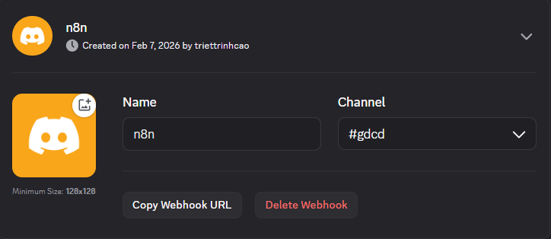
Discord
Tạo một webhook cơ bản trong discord với các bước sau :
1 . Chuột phải vào icon server của người dùng
2 . Chọn Sever Settings -> Intergration -> Webhooks
3 . Chọn New Webhook -> Đặt tên và copy webhook URL
Sau đó gửi nội dung từ OpenAI chatbot tới đường dẫn đó.

Slide 6
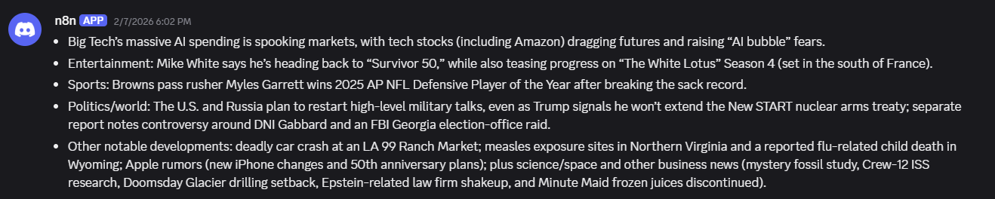
Ngrok
Sử dụng Ngrok để expose webhook ban đầu ở local ra ngoài và gửi lệnh tới đó thông qua terminal :
iwr -Method POST https://pyrrolic-valeri-unpitied.ngrok-free.dev/webhook-test/get-news -ContentType "application/json" -Body '{"message":"get tech and world news"}’
Kết quả được gửi đến như sau :

